Slide 1
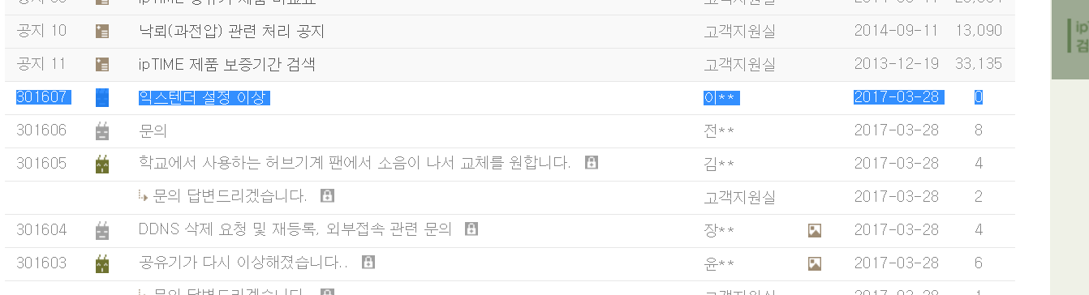

Slide 2
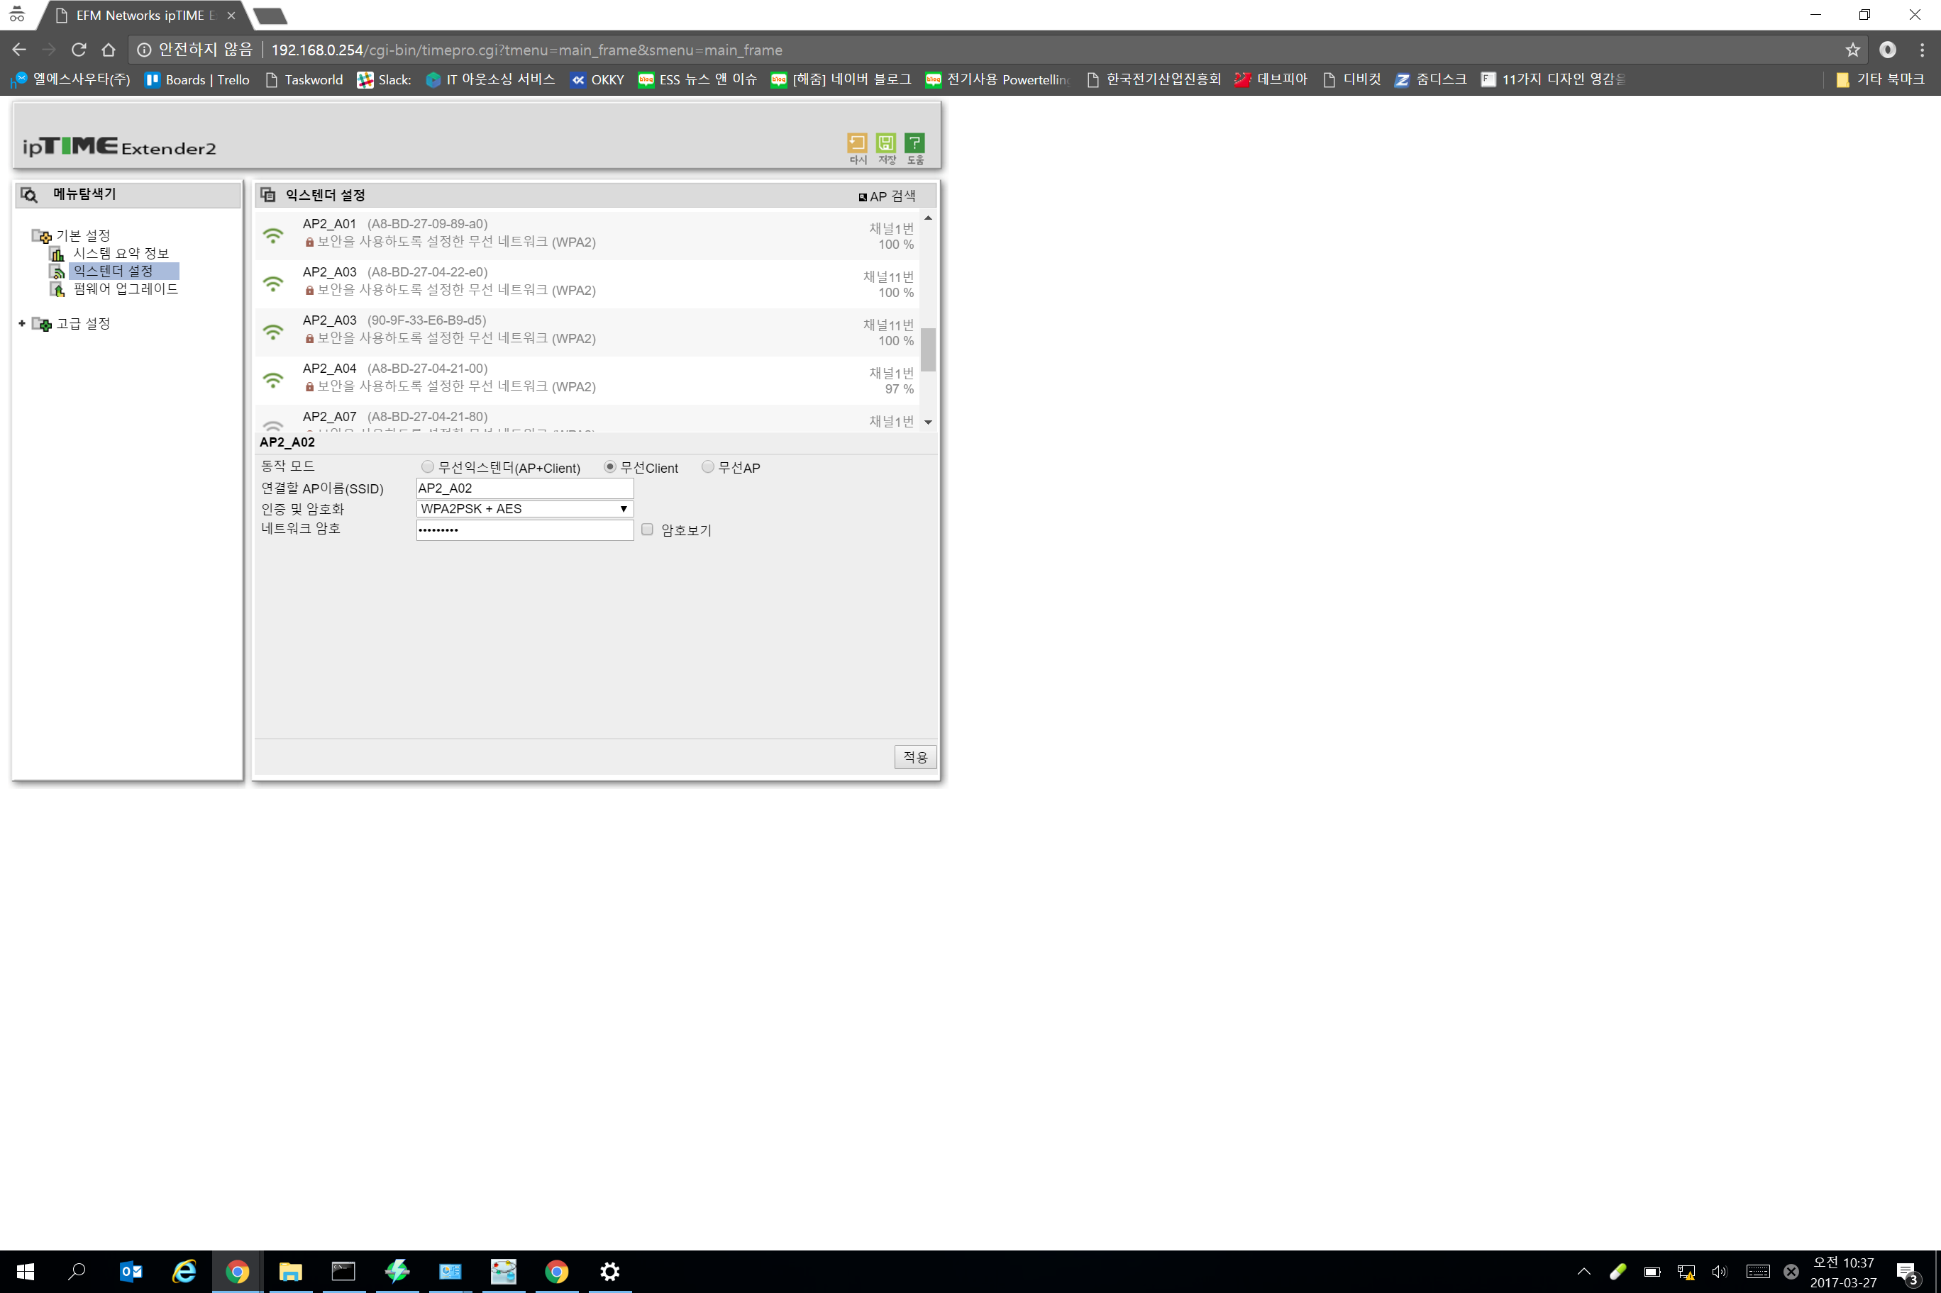
똑같은 ssid 이름의 검색 mac 주소는 다르게 나옴.

Slide 3
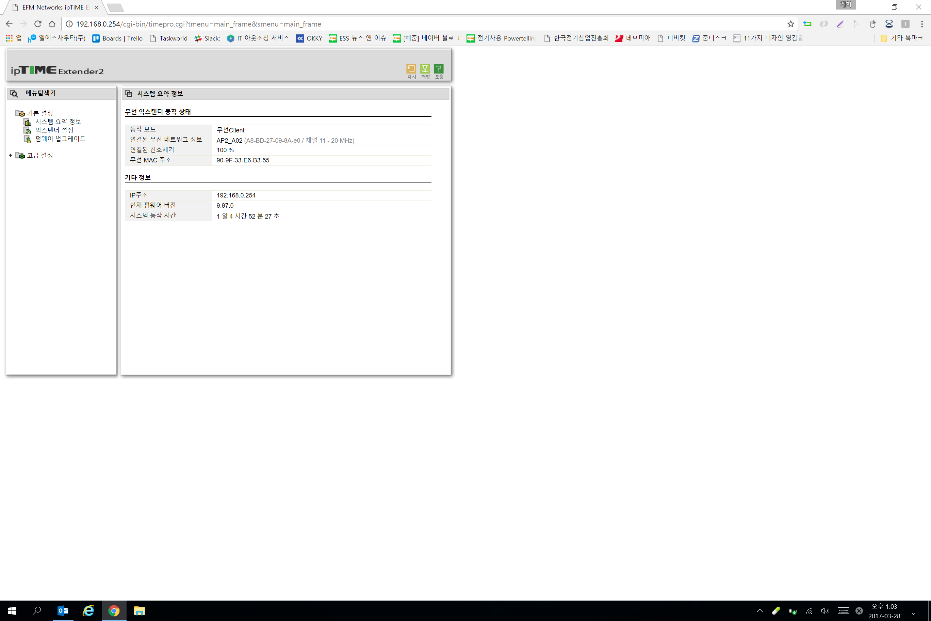
Ap2_A12 접속중
전원 OFF 후 AP2_A02로 접속 표시됨

Slide 4
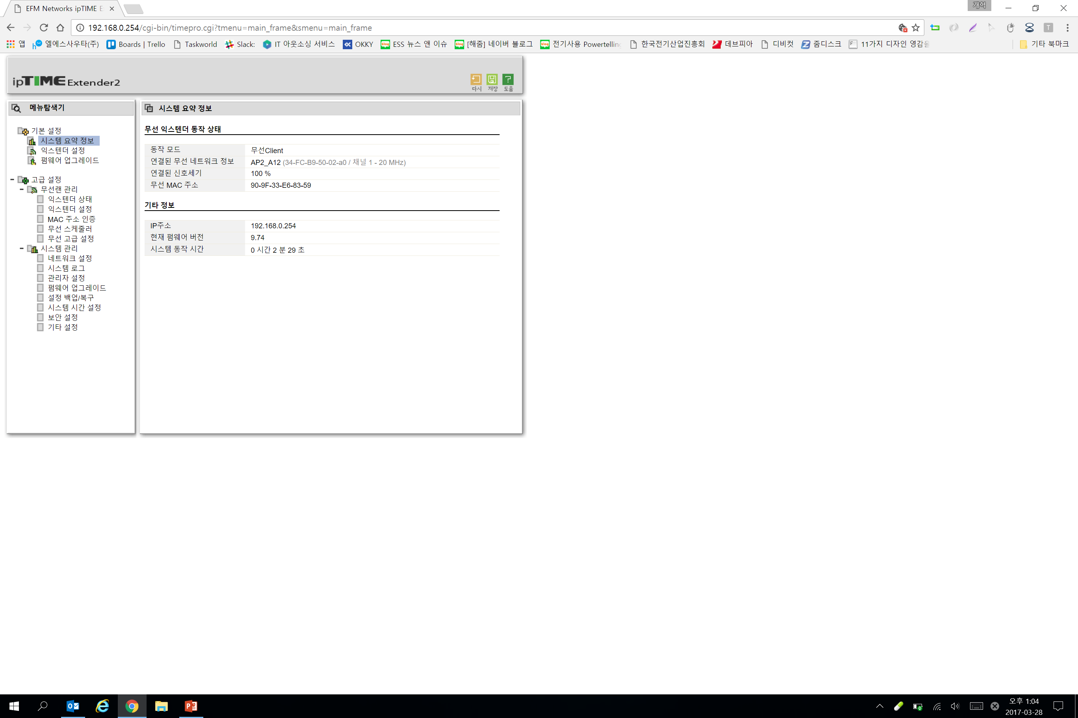
페이지 리플레시 후
A02_A12로 표시됨

Slide 5
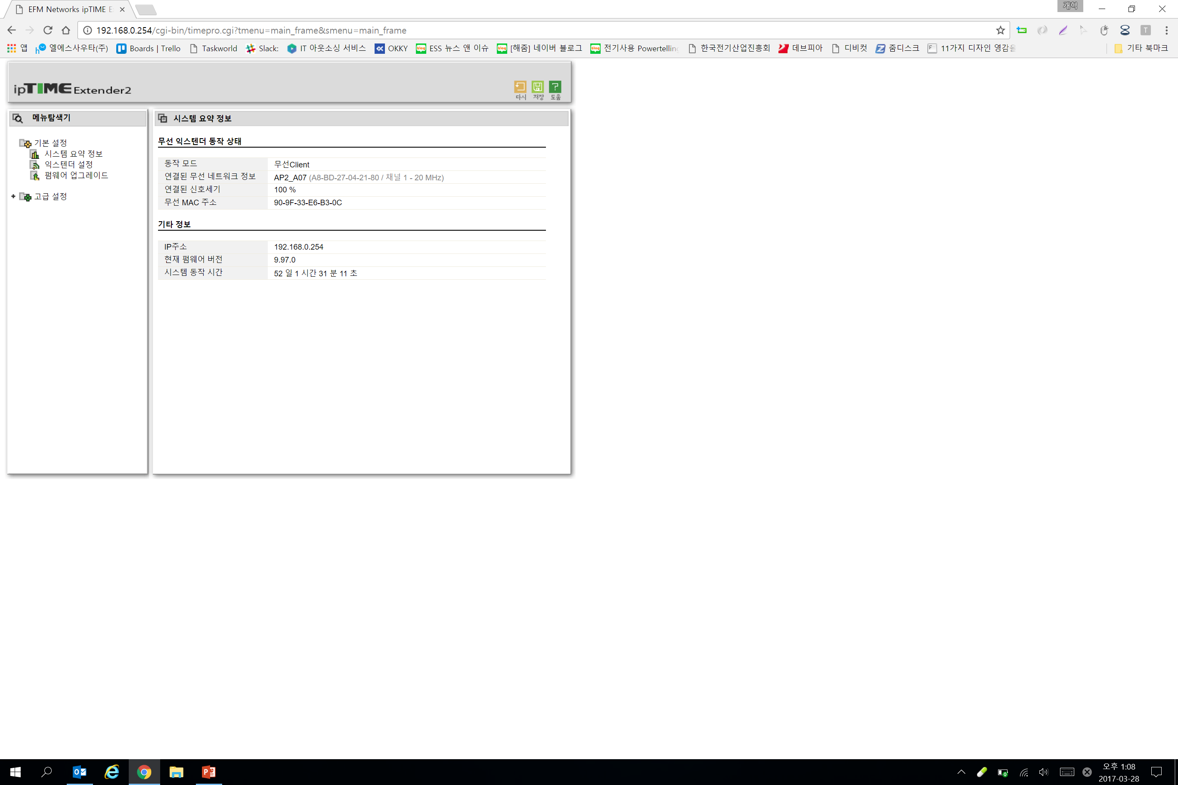
Ap2_A12 접속중
전원 OFF 후 AP2_A07로 접속 표시됨

Slide 6
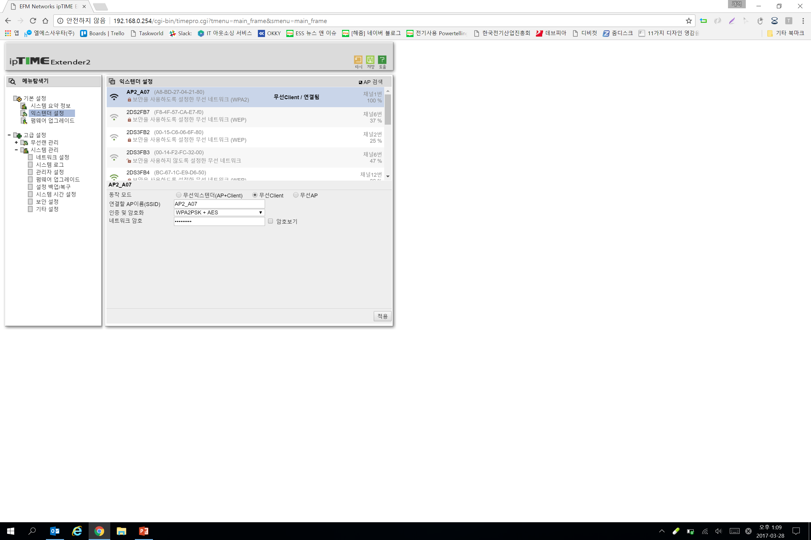
Ap2_A12 접속중
전원 OFF 후 AP2_A07로 접속 표시후
검색 페이지에서도 같은 값으로 표시

